Slide 1
Тема 1 Функції та змінні
Технології програмування

Slide 2

Функції
Hello, World – як початок вивчення нової мови.
Під кожну мову програмування розроблено набір базових функцій.
Для специфікації роботи функції використовуються аргументи.
При використанні функції можливі помилки виклику.

Slide 3
Функції
Необмежене використання вбудованих функцій.
Можливі логічні помилки при написанні коду.
Певну інформацію можна закоментувати.
Функція може повертати результат своєї роботи.
Результат роботи функції може бути збереженим у змінні.

Slide 4
Змінні
Контейнер в якому зберігається певне значення.
Резервується місце пам’яті для зберігання значень.
Ім'я - посилання на виділений простір в пам'яті.
Пам’ять
Змінна

Slide 5
Типи даних
Тип даних – узагальнення можливих значень та операцій над цими змінними.
Типізація – процес призначення типу.
Статична типізація – тип даних визначаються на етапі компіляції.
Динамічна типізація – тип визначається при призначенні значення.

Slide 6
Типи даних Python
Рядки – характеризують змінну як звичайний текст.
Числа – цілі, дійсні, комплексні.
Булеві значення – правда чи ні.

Slide 7
Рядки
Рядок в Python створюється заключенням символів в одинарні або подвійні лапки.
Конкатенація.
Доступ до символу.
Строкові методи.

Slide 8
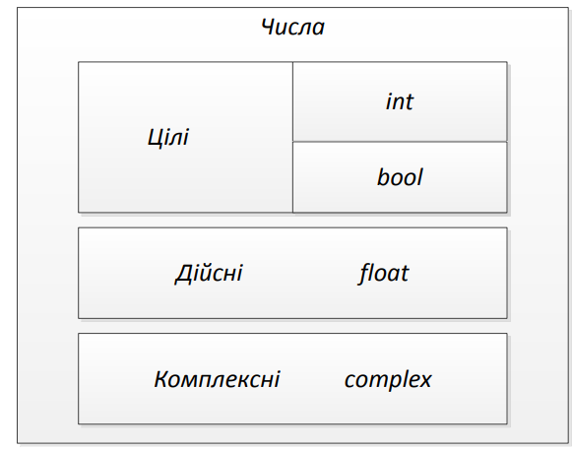
Числа
Оператор | Опис
+ або - | Додавання або віднімання
* або / | Множення або ділення
% | Залишок
** | Піднесення до степеню

Slide 9
Функції власної розробки
Функція – спосіб організувати частину коду в більш зручний фрагмент.
Функція - це іменований фрагмент коду, що може приймати будь-яку кількість будь-яких вхідних параметрів і повертати будь-яку кількість будь-яких результатів.
def functionName(parameters):
Instructions…

